Slide 1
স্বাগতম

Slide 2
পরিচিতি
শ্রেণীঃ ৯ম/১০ম
বিষয়ঃ সাধারণ গণিত
পাঠঃপরিসংখ্যান
বিশেষ পাঠঃ –আয়তলেখ অঙ্কন।
সময়ঃ50মিনিট
তারিখঃ20/9/২020 ইং
সনজিৎ কুমার প্রামানিক
সহকারি শিক্ষক(গণিত)
নববিধান উচ্চ বালিকা বিদ্যালয়,নাটোর।
যোগাযোগঃ ০১৭২১৫১৬৪৯১
sanjitnatore@gmail.com

Slide 3
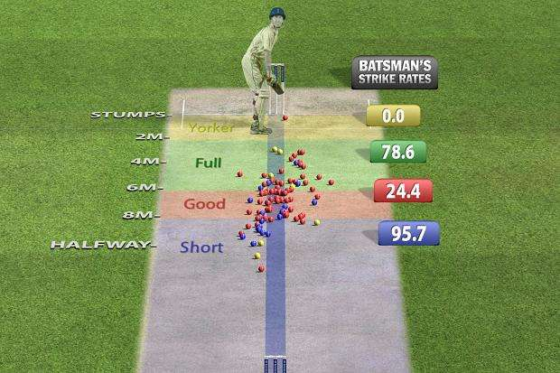
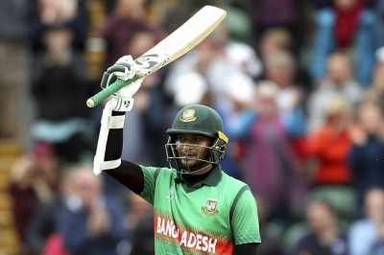
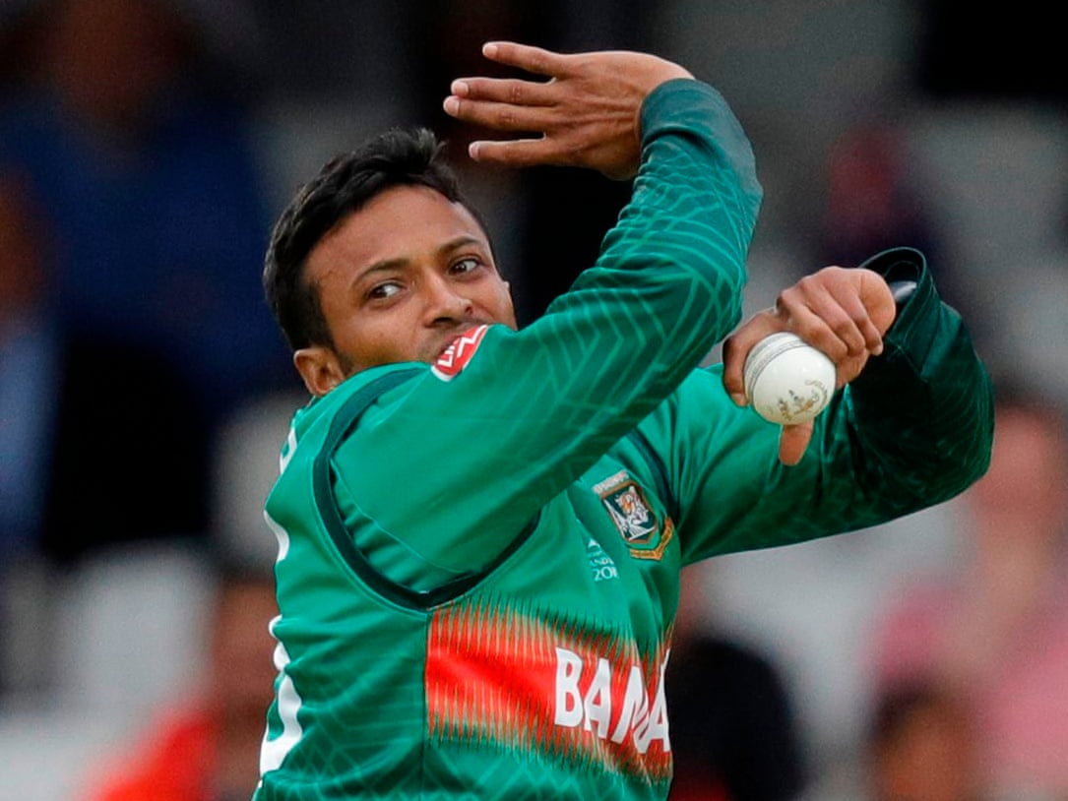
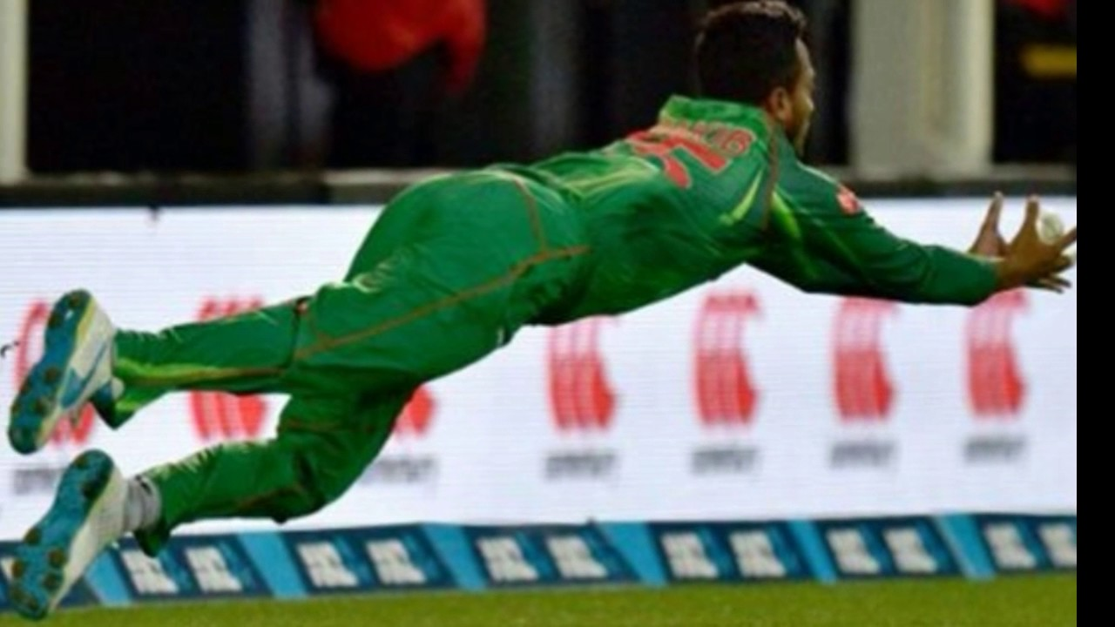
যদি প্রশ্ন করা হয় আমাদের প্রিয় তারকা কতগুলো ম্যাচ খেলেছেন? কত্গুলো সেঞ্চুরি করেছেন?কতগুলো উইকেট নিয়েছেন?কতগুলো ক্যাচ ধরেছেন?
এই প্রশ্নগুলোর সাথে একটি শব্দ জড়িয়ে আছে,তা হলো-
পরিসংখ্যান

Slide 4
আজকের পাঠের বিষয়-
পরিসংখ্যান

Slide 5
শিখনফল এই পাঠ শেষে শিক্ষার্থীরা-
সংখ্যার মাধ্যমে তথ্যকে প্রকাশ করতে পারবে
শ্রেণি পরিসর ও শ্রেণীসংখ্যা নির্ণয় করতে পারবে
সংগৃহীত উপাত্তকে শ্রেণীবিন্যাস করে সারণী তৈরি করতে পারবে
আয়তলেখ অঙ্কন করতে পারবে

Slide 6
গুণবাচক নয় এমন সংখ্যাসূচক তথ্যসমূহ হল পরিসংখ্যানের উপাত্ত। একক ভাবে বিচ্ছিন্ন ঘটনা পরিসংখ্যান বিষয় নয়।
উপাত্ত সমূহ সাজানোর উপর ভিত্তি করে উপাত্ত দুই প্রকার।
77
71
76
67
68
47
65
47
62
85
81
88
56
80
51
66
74
73
70
87
অবিন্যস্ত উপাত্ত
53
73
42
56
91
56
69
48
93
76
64
62
87
78
69
78
58
97
72
78
72
72
61
66
84
84
71
81
79
58
শ্রেণি | 31-40 | 41-50 | 51-60 | 61-70 | 71-80 | 81-90 | 91-100
গণসংখ্যা | 4 | 6 | 8 | 12 | 9 | 7 | 8
বিন্যস্ত উপাত্ত

Slide 7
অবিন্যস্ত উপাত্তকে কেন বিন্যস্ত করতে হবে?
গণসংখ্যা নিবেশন সারণি ভুক্ত করা হলে বা ক্রমযোজিত সারণী ভুক্ত করা হলে এদের সম্বন্ধে সম্যক ধারণা করা ও সিদ্ধান্ত নেয়া সহজ হয়।
তাহলে চল আমরা এমন একটি সমস্যাকে সমাধান করি।

Slide 8
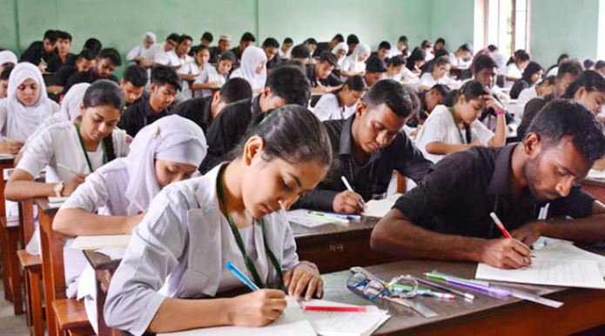
পঞ্চাশজন শিক্ষার্থী গণিত বিষয়ে পরীক্ষা দিচ্ছে।

Slide 9
1
68
11
65
21
47
31
62
41
85
2
51
12
74
22
73
32
70
42
87
3
91
13
69
23
48
33
93
43
76
4
87
14
79
24
78
34
58
44
97
5
61
15
84
25
84
35
71
45
81
6
77
16
71
26
76
36
67
46
45
পরীক্ষার্থীদের গণিতে প্রাপ্ত নম্বরের তালিকা তৈরি করা হল
7
81
17
88
27
56
37
80
47
66
8
53
18
73
28
42
38
56
48
56
9
64
19
62
29
72
39
78
49
78
10
72
20
72
30
79
40
58
50
66

Slide 10
প্রাপ্ত নম্বর গুলোকে শ্রেণি বিন্যাস করতে হলে,
আমরা জানি,
পরিসর =
(সর্বোচ্চ সংখ্যা –সর্বনিম্ন সংখ্যা) +1
(100 – 41) +1= 60
সুতরাং পরিসর =
আবার,
শ্রেণি সংখ্যা = পরিসর÷শ্রেণি ব্যবধান
শ্রেণি ব্যবধান = 10 ধরে
শ্রেণি সংখ্যা = 60÷ 10 = 6
41-50
51-60
61-70
71-80
81-90
91-100

Slide 11
একক কাজ
20 জন লোকের ওজন (কেজিতে) নিম্নরুপ:-
60, 50, 62, 52, 45, 48, 53, 54, 52, 48, 45, 53, 52, 47, 58, 50, 48, 46, 62, 65
১। বিন্যস্ত উপাত্ত কাকে বলে?
২। অবিন্যস্ত উপাত্ত কাকে বলে?
3।উপাত্তগুলোর পরিসর ও শ্রেণিসংখ্যা নির্ণয় কর।

Slide 12
77
71
76
67
68
47
65
47
62
85
শ্রেণি ব্যবধান h =10
কিন্তু, এভাবে শ্রেণি বিন্যস্ত করা কষ্টসাধ্য এবং কঠিন
81
88
56
80
51
66
74
73
70
87
শ্রেণি সংখ্যা k= 06
53
73
42
56
91
56
69
48
93
76
64
62
72
78
87
78
69
78
58
97
72
72
79
58
61
66
84
84
71
81
তাই ট্যালি ব্যবহার করে শ্রেণি বিন্যস্ত করব।
41-50
51-60
61-70
71-80
81-90
91-100
প্রাপ্ত নম্বর গুলোকে শ্রেণি বিন্যাস করা হলো।

Slide 13
শ্রেণি ব্যাপ্তি
গণসংখ্যা
f_{i}
ট্যালি চিহ্ন
ক্রমযোজিত গণসংখ্যা
41 –50
4
4
51– 60
7
4+7=11
61–70
11
11+11=22
71–80
17
22+17=39
81–90
8
39+8=47
91–100
3
47+3=50
n=50
বিন্যাসকৃত নম্বরের ক্রমযোজিত গণসংখ্যা সারণী

Slide 14
জোড়ায় কাজ
১।নিচের উপাত্তগুলোর গণসংখ্যা নিবেশন সারণি তৈরি করঃ
78, 68, 61, 99, 69, 80, 83, 75, 62, 65, 77, 85, 75, 82, 98, 95, 85, 77, 80, 87, 81, 85, 90, 85, 75, 77, 81, 78, 92, 68, 70, 71, 72, 77, 66, 75, 80, 77, 70, 90

Slide 15
আমরা জানি, সংখ্যাসূচক তথ্যসমূহ হল পরিসংখ্যানের উপাত্ত।
উপাত্তে ব্যবহৃত সংখ্যাসমূহ চলকের মান নির্দেশ করে।যেমনঃপ্রাপ্ত নম্বর (উপরের সারণীতে) ,তাপমাত্রা,জনসংখ্যা এগুলো চলক।
পরিসংখ্যানে চলক দুই প্রকারের হয়।
(১) বিচ্ছিন্ন চলক
(২) অবিচ্ছিন্ন চলক
বিচ্ছিন্ন চলকঃ যে সকল চলকের মান পূর্ণসংখ্যা হয় অর্থাৎ গণনা করে নির্ধারন করা যায় ।যেমনঃ ৫ জন, ১০ জন কিন্তু ১০.৫ জন হয় না
অবিচ্ছিন্ন চলকঃ যে সকল চলকের মান যেকোনো বাস্তব সংখ্যা গণনা করে নির্ধারন করা যায় না। যেমনঃ50.২ কেজি , ৫২.৫ কেজি হয়।

Slide 16
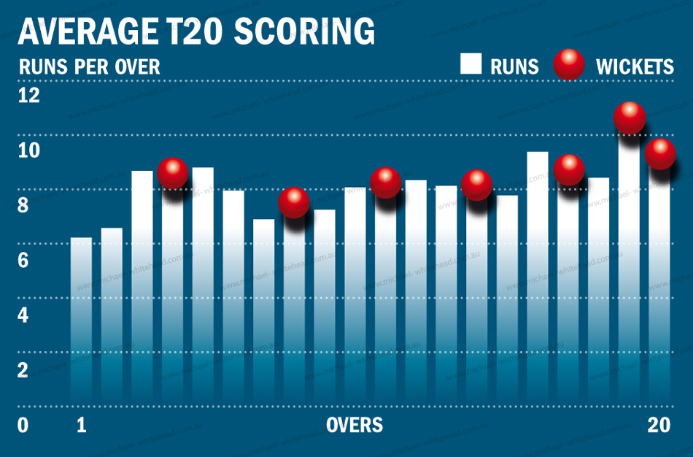
তোমরা টিভিতে খেলা দেখার সময় এই ধরনের চিত্র অবশ্যই দেখে থাকবে।
সারণী ভুক্ত উপাত্তসমুহ লেখচিত্রের মাধ্যমে উপস্থাপন করা হয় তবে তা বোঝানোর জন্য যেমন আরো সহজ হয় তেমনি চিত্তাকর্ষক হয় , দৃষ্টিনন্দন হয় ,সহজে বোধগম্য হয় এবং একই সাথে অনেক তথ্য উপস্থাপন করা যায়।

Slide 17
নিচের উপাত্তসমূহের আয়তলেখ ও গণসংখ্যা বহুভুজ আঁক :
শ্রেণি | 31-40 | 41-50 | 51-60 | 61-70 | 71-80 | 81-90 | 91-100
গণসংখ্যা | 12 | 18 | 24 | 36 | 27 | 21 | 12
বিচ্ছিন্ন শ্রেণিসীমা
আয়তলেখ অঙ্কন করতে আমাদের দেখতে হবে শ্রেণি ব্যবধান অবিচ্ছিন্ন কিনা,না থাকলে করে নিতে হবে।
শ্রেণি | 30-40 | 40-50 | 50-60 | 60-70 | 70-80 | 80-90 | 90-100
গণসংখ্যা | 13 | 17 | 25 | 35 | 26 | 22 | 11
অবিচ্ছিন্ন শ্রেণিসীমা

Slide 18
Y
31-40 41-50 51-60 61-70 71-80 81-90 91-100
12 18 24 36 27 21 12
X-অক্ষ বরাবর প্রতি 1 ঘরকে 2একক ধরা হয়েছে
40
35
30
আয়তলেখ অঙ্কন করতে কেন আমাদের দেখতে হবে শ্রেণি ব্যবধান অবিচ্ছিন্ন কিনা???
তা আমরা দেখি।
25
গণসংখ্যা
20
15
10
5
O 31 40 41 50 51 60 61 70 71 80 81 90 91 100 X
শ্রেণি

Slide 19
অনেক সময় শ্রেণি ব্যবধান অবিচ্ছিন্ন করার প্রয়োজন হয়। শ্রেণি ব্যবধান অবিচ্ছিন্ন করার জন্য কোন শ্রেণীর উচ্চসীমা এবং পরবর্তী শ্রেণীর নিম্নসীমার মধ্যবিন্দু নিয়ে সেই শ্রেণীর প্রকৃত উচ্চসীমা এবং পরবর্তী শ্রেণীর প্রকৃত নিম্নসীমা নির্ধারণ করা হয।
অবিচ্ছিন্ন শ্রেণিসীমা
গণসংখ্যা ( f_{i})
শ্রেণি
40+41=81
81
=40.5
31-40
41-50
51-60
61-70
71-80
81-90
91-100
30.5-40.5
40.5-50.5
50.5-60.5
60.5-70.5
70.5-80.5
80.5-90.5
90.5-100.5
12
2
18
24
36
27
21
12

Slide 20
30.5-40.5 40.5-50.5 50.5-60.5 60.5-70.5 70.5-80.5 80.5-90.5 90.5-100
12 18 24 36 27 21 12
Y
40
35
X-অক্ষ বরাবর প্রতি 1 ঘরকে 2একক ধরা হয়েছে।
30
25
20
গণসংখ্যা
15
10
5
O 30.5 40.5 50.5 60.5 70.5 80.5 90.5 100 X
শ্রেণি

Slide 21
দলগত কাজ
40জন শিক্ষার্থীর পরীক্ষায় প্রাপ্ত নম্বর দেওয়া হলোঃ-
78, 68, 61, 99, 69, 80, 83, 75, 62, 65, 77, 85, 75, 82, 98, 95, 85, 77, 80, 87, 81, 85, 90, 85, 75, 77, 81, 78, 92, 68, 70, 71, 72, 77, 66, 75, 80, 77, 70, 90
1. শ্রেণি ব্যবধান ৮ ধরে গণসংখ্যা নিবেশন সারণি তৈরি কর।
2. গণসংখ্যা সারণি হতে আয়তলেখ অঙ্কন কর।

Slide 22
মূল্যায়ন
১। বিচ্ছিন্ন ও অবিচ্ছিন্ন চলক কাকে বলে?
২।বিচ্ছিন্ন চলককে কিভাবে অবিচ্ছিন্ন চলককে পরিনত করা হয়?
৩। আয়তলেখ বলতে কী বুঝ?
৪।আয়তলেখ কিভাবে আঁকা হয়?

Slide 23
মূল্যায়ন
১। গণসংখ্যা সারণি প্রস্তুত করতে হলে প্রথমে কোনটি প্রয়োজন?
উত্তর সঠিক নয়
উত্তর সঠিক
উত্তর সঠিক নয়
ক) শ্রেণি ব্যবধান
উত্তর সঠিক নয়
খ) শ্রেণিসংখ্যা
গ)গণসংখ্যা
ঘ) পরিসর
সঠিক উত্তর জানতে অপ্সনে ক্লিক করুন
উত্তর সঠিক না
উত্তর সঠিক
উত্তর সঠিক না
উত্তর সঠিক না
2। নিচের কোনটি অবিচ্ছিন্ন চলক?
ক) শ্রেণির মধ্যমান
খ) শ্রেণির গণসংখ্যা
গ) শ্রেণিসংখ্যা
ঘ)ক্রমযোজিত গণসংখ্যা

Slide 24
বাড়ির কাজ
30 জন ছাত্রের সমাজ বিষয়ে প্রাপ্ত নম্বরগুলো নিচে দেয়াহলঃ
53,48,65,35,55,50,67,58,76,46,57,67,55,70,
44,72,60,42,64,73,38,41,55,41,51,40,44,40,
42,35.
প্রদত্ত উপাত্তগুলোকে শ্রেণীবিন্যিস করে আয়ত লেখ অঙ্কন কর।

Slide 25
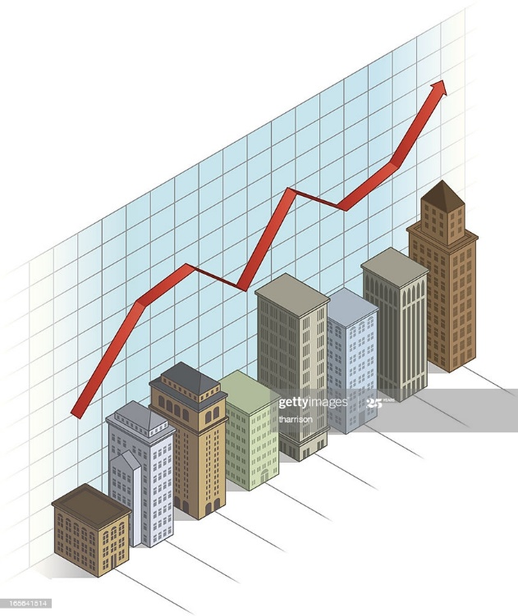
সবাইকে অনেক ধন্যবাদ

